Slide 1


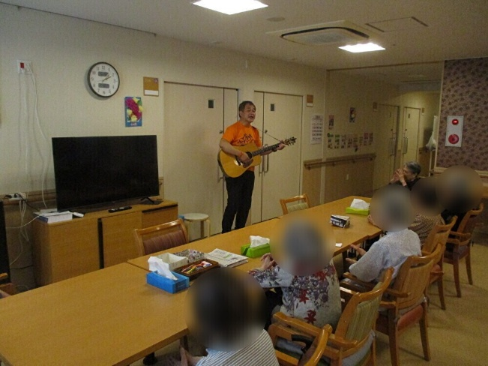
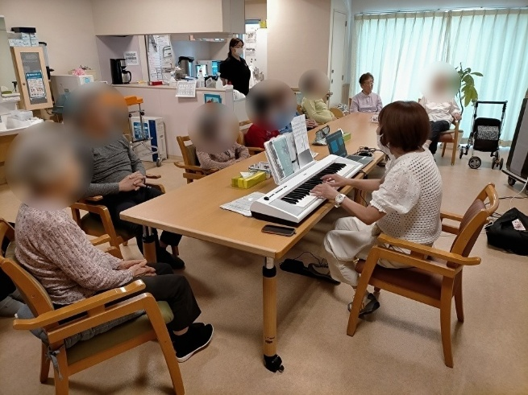

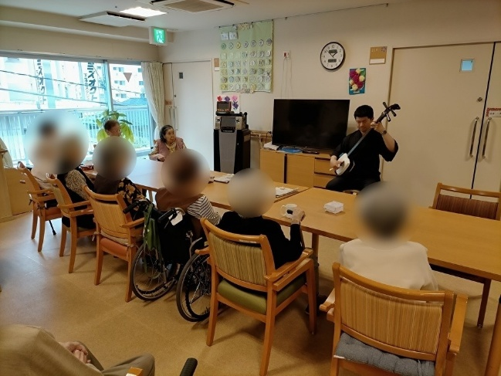
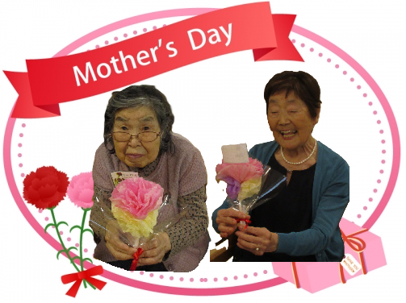


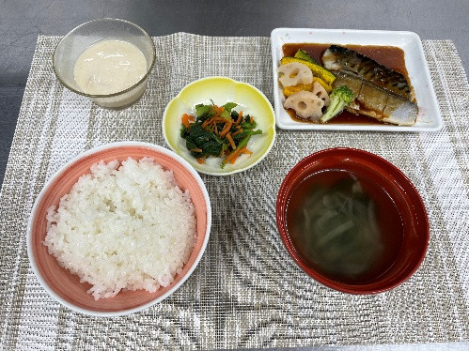
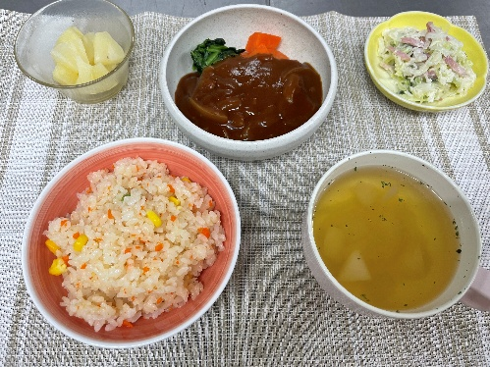
いきいき下落合
Vol. 10
ショートステイ下落合幸朋苑
2025年06月号
外部ボランティアさんの演奏会
ギターの弾き語り
エレクトーン演奏
母の日にお花のプレゼント
三味線演奏
★お食事メニュー★
管理栄養士の考えた美味しくてバランスのとれたお食事です。温かいものは温かいうちに召しあがっていただいています♪

